Slide 1
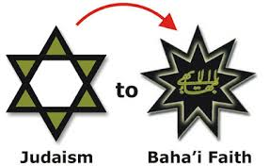
بهائیت و صهیونیسم

Slide 2
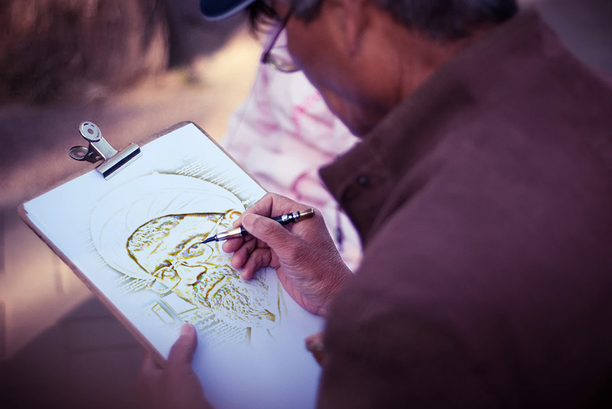

Slide 3
صهيونيسم
ציון

Slide 4
تعریف واژه صهیونیسم
واژه «صهیونیسم» برگرفته از «صهیون» (به عبری: ציון، نام تپه‌ای در «اورشلیم» که در تورات نیز به آن اشاره شده) است بعد از آن این نام بر قدس نهاده شد و سپس تمام فلسطین به این نام خوانده شد.

Slide 5
معنای اصطلاحی «صهیونیسم»
مضمون اندیشه صهیونیستی بازگشت به سرزمین موعود و برپایی دولت یهودی بر آن است. اصل این اندیشه به عصر آوارگی و پراکندگی یهودیان به‌دست بابلی‌ها یعنی به حدود شش قرن پیش باز می‌گردد، ولی تا اواسط قرن هجدهم میلادی این اندیشه‌ها فاقد دورنمای مشخص، هدف و راهکار بود. ناتان پیرنیوم برای اولین بار این کلمه را به معنای «ملی گرایی یهودی» در ژورنال «خود-رستگاری» به کار برد. هرتزل در اولین کنگره یهود که در سال ۱۸۹۷م. برگزار شده بود گفت: صهیونیسم در واقع «حرکت ملت یهود برای رسیدن به فلسطین است برخی دیگر از یهودیان از آن به‌عنوان «جریان آزادی‌خواهی ملی یهودیان» نام بردند

Slide 6
صهیونیسم پاسخی به یهود ستیزیهای قرن ۱۹
صهیونیسم در ابتدا از مایه‌های مذهبی یهودیان برای اجتماع آنان در فلسطین وام می‌گرفت، با این حال صهیونیسم مدرن، بیشتر جنبشی سکولار است که بنا به ادعای خودشان در پاسخ به یهود ستیزیهای قرن ۱۹ در اروپا فعالیت می‌کند. در قرن هجدهم و دقیقا در سال ۱۸۶۳ در شهر لنینگراد (پترزبورگ) سازمانی تشکیل شد که بر خود نام «اتحادیه اسرائیلی برای عموم جهان» نام نهاده بود که اهدافی دقیقا همانند اهداف جنبش صهیونیسم داشت اهدافی که بعدها برای جنبش صهیونیسم ترسیم گردید، در سال ۱۸۷۱ سازمان «دوستداران صهیون» در روسیه سفید شکل یافت

Slide 7
تفاوت میان نظریه صهیونیستی و یهودی درباره بازگشت به فلسطین
در دیدگاه یهودی بازگشت به فلسطین به اراده خداوند و بدون تلاش انسانی صورت خواهد پذیرفت اما از دیدگاه صهیونیستی بازگشت نیازمند تلاش بشری است زیرا تلاش بشری مشیت الهی را تحرک می‌بخشد و باعث تعجیل آن می‌شود، پس این‌کار مستلزم تلاش بشری است

Slide 8
مبحث دوم
عوامل اولیه شکل دهنده جنبش صهیونیسم

Slide 9
وعده الهی:
در متون تلمودی ادعا شده است که از رود فرات تا ساحل غربی نیل جایگاه و محل استقرار و میراث ابدی یهودیان است .
«یهوه‌ صبایوت‌ چنین‌ می‌گوید: اینک‌ من‌ قوم‌ خود را از زمین‌ مشرق‌ و از زمین‌ مغرب‌ آفتاب‌ خواهم‌ رهانید. و ایشان‌ را خواهم‌ آورد که‌ در اورشلیم‌ سکونت‌ نمایند و ایشان‌ قوم‌ من‌ خواهند بود و من‌ براستی‌ و عدالت‌ خدای‌ ایشان‌ خواهم‌ بود.
Notes:
زکریا فصل هشتم آیه 7 و 8

Slide 10
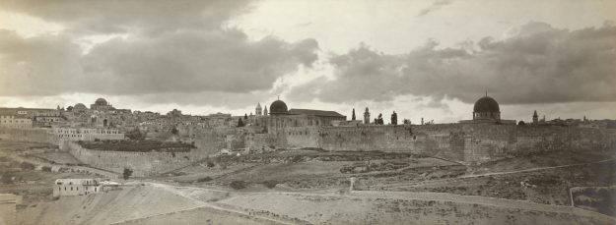
Notes:
زکریا فصل هشتم آیه 7 و 8

Slide 11
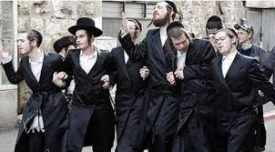
خودبرتربینی یهود
اعتقاد یهودیان به این که آنان برترین مردمان و دارای عالی ترین و پاک ترین نژادند و خداوند آنان را سرآمد همه ی ملت ها قرار داده و برایشان سروری بخشیده باعث شده است تا در طول تاریخ دیگر ملل را کوچک بشمرند و به مذلت بکشند و همین موجب نفرت و انزجار مردم از آنان شده است.

Slide 12
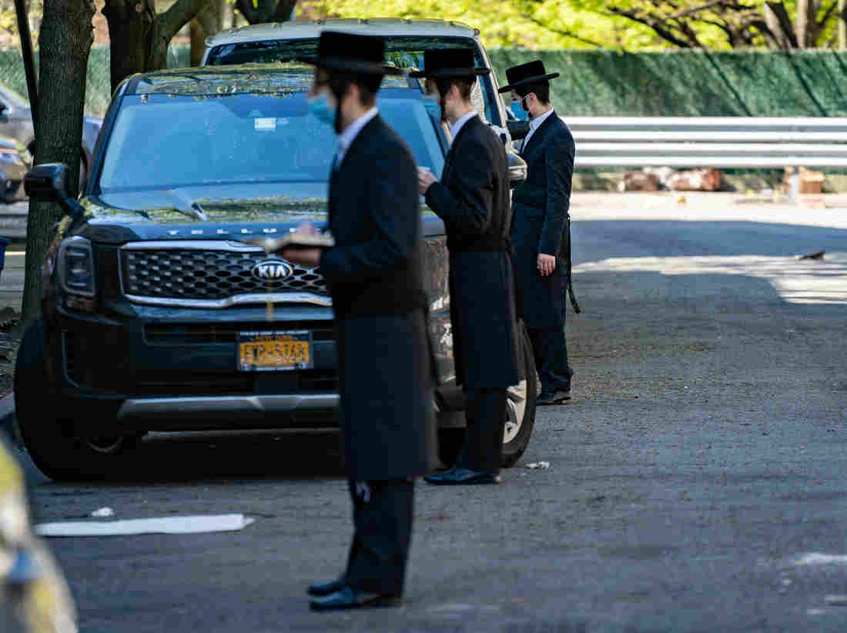
یهودیان و احساس عدم امنیت
یهودیان بنا به دلایل مختلف از جمله تعصبات شدید دینی و محذوریت های ناشی از آن در سرزمین های دیگر احساس آزادی عمل کافی برای شعائر دینی خود را نداشتند بنا بر این میل به رفتن به سرزمینی اختصاصی در میان آنها تقویت میشد

Slide 13
مبحث سوم
اهداف سه‌گانه صهیونیسم

Slide 14
اهداف سه گانه
1. پاسداری از برتری نژادی یهودی و جلوگیری از ذوب شدن در دیگر نژادها.
2. تلاش برای بازگشت به سرزمین موعود و برپایی دولت اسرائیل.
3. تسلط بر تمامی ملل روی زمین و به تسخیر درآوردن تمامی آنان در راستای خدمت به نژاد یهود.

Slide 15
راهکارها
1. ریشه‌دار نمودن اندیشه صهیونیستی ـ اندیشه بازگشت به سرزمین موعود و برپایی دولتی دارای حاکمیت ـ در ذهن تمامی یهودیان.
2. تبلیغ و بسط اندیشه‌های صهیونیستی در میان تمام متفکران و سیاستمداران جهان.

Slide 16
راهکارها
3. فریفتن دولت‌‌های ابرقدرت با وانمود کردن این مطلب که تحقق منافع آن‌ها در گرو منافع صهیونیسم است.
4. ایجاد سازمان جهانی صهیونیسم دائم برای اجرای دستورالعمل‌های کنگره بال آن‌ را در سال ۱۸۹۷ به تصویب رساند.

Slide 17
اولین کنگره
اولین کنگره حزب صهیونیسم در شهر بال، سوئیس در تاریخ ۲۷ تا ۲۹ آگوست تشکیل و پس از مشاورات و مذاکرات زیاد قطع نامه ای صادر شد. در این قطع نامه برنامه نهضت مشخص و فلسطین منطقه مهاجرت و محل تشکیل ملت واحده یهودی معلوم گشت.
اسم فلسطین به سرزمین اسرائیل تبدیل و پرچم صهیونی و شعار ملی یهود هم معلوم شد. هرتزل در حقیقت خود را بانی کشور یهود می داند و کنگره بال سوئیس را محلی می داند که نطفه این طفل نامشروع را در آن منعقد نموده است.

Slide 18
برنامه کنگره
برنامه این کنگره را هرتزل تدوین کرد رهبر صهیونیست های آلمان، بودنهایمر آرم کنگره را طراحی کرد که یک سپر آبی با حاشیه ای سرخ رنگ بود و برروی آن جمله « تاسیس دولت یهود تنها راه حل مساله یهودی است » حک شده بود. در میان سپر، شیر یهودا و پیرامون آن ستاره داوود و ۱۲ ستاره دیگر به نشانه شمار فرزندان حضرت یعقوب نقش بسته بود . قرار شد یک شرکت یهودی برای خرید و عمران اراضی فلسطین به وجود آید و هر یهودی صهیونی، در هر سال مبلغی به عنوان حق عضویت بپردازد، حق رای برای انتخاب کنگره عمومی صهیونیسم داشته باشد .

Slide 20
کنگره بال بسیار موفقیت آمیز بود.
هرتزل در دفتر یاداشت روزانه اش در سوم سپتامبر ۱۸۹۷ م . چنین می نویسد :
«در بال در راه بازگشت به خانه، خسته تر از آن بودم که چیزی یاداشت کنم. حتما دیگران هم این را ثبت خواهند کرد که نهضت ما در مسیر تاریخ قرار گرفت. کنگره بال را می توانم در یک کلام به این صورت خلاصه کنم: در بال دولت یهود را بنیاد نهادم. اگرچه این را به صدای بلند برای همگام عنوان نکردم. زیرا اگر امروز آن را عنوان کنم دنیا به من خواهد خندید. احتمالاً تا ۵ سال دیگر و یقینا تا ۵۰ سال دیگر ، همه از آن آگاه خواهند شد . »

Slide 21
مبحث چهارم
وابستگی‌هایی صهیونیسم

Slide 22
صهیونیسم به سه امر وابسته است:
وابستگی ملی
وابستگی نژادی
وابستگی دینی

Slide 23
وابستگی قومی
وابستگی دینی
دین یک عنصر از عناصر قومیتی به‌شمار رفته و گرد هم آمدن در حول آن به‌معنای پایبندی به آن نیست
وابستگی آن‌هابه دین به‌عنوان یکی از محورهای وحدت است زیرا فرقی نمی‌کند که صهیونیست‌ها مذهب‌گرا باشند یا لائیک.
صهیونیسم به دین به‌عنوان میراثی تاریخی که بین تمامی یهودیان مشترک است می‌نگرد، همان‌گونه که آلمانی‌ها به میراث ملت آلمان به‌عنوان تاریخ مشترک تمامیشان نگاه می‌کنند و از این مبدا برای تحقق اهداف مشترک استفاده می‌کنند.

Slide 24
دین یهود ازدیدگاه صهیونیسم
یهودیان یک ملت به شمار می‌روند نه یک طایفه دینی. پس همه به دین احترام می‌گذارند گرچه به هیچ‌یک از دستورالعمل‌های آن عمل نکنند کسی که از مسئولیت‌های دینی خود شانه خالی کند به خدای خود خیانت کرده است ولی این امر الزاما به آن معنی نیست که به امت خود خیانت کرده است. پس اصل بر ملت و قومی‌گرایی است (وفاداری به میهن و قومیت) و نه پایبندی به دین و مذهب

Slide 25
خود برتر بینی
وابستگی نژادی
احساس یکه‌تازی صهیونیست‌ها در آن‌ها احساس برتری و حقیر شمردن دیگران «غیریهودیان» داده است، آن‌ها حتی در زمانی که تحت شدیدترین فشارهای مذلت‌آور قرار داشتند باز هم مملو از حس برتری و کبر بودند حتی آن‌ها پای از آن فراتر نهاده و تمام انزوا و مذلت کشیده شدن را به‌دلیل آن می‌دانند که ملل دیگر برتری آن‌ها را حس کرده‌اند.
دین یهودی همچنین اثرات عمده‌ای در تقویت حس برتری یهودی داشته و صریحا آن‌را به بازگشت به سرزمین اسرائیل امر می‌کند.
در متون تلمود به صراحت از یهودیان به‌عنوان ملتی برگزیده یاد شده «خداوند آن‌ها را به‌عنوان مردم خویش برگزید تا خود خداوند آن‌ها شود»

Slide 26
دستور دینی
دینشان هم آن‌ها را امر می‌کند تا به سرزمین موعود بازگردند، که این امر توجه و عشق آنان را به سرزمین اسرائیل افزایش می‌دهد عشقی که با مهاجرت تک‌تک یا دسته‌ جمعی به این سرزمین و اقامت دائم در آن جلوه‌گر می‌شود تشکیل دوباره دولت یهودی» نام دارد
. از تعالیم تلمود آمده است، هر یهودی که قادر به مهاجرت به سرزمین موعود بوده باشد و این کار را نکند کافر است، از دیگر تعالیم تلمود عدم رحم به دیگران است و بر آن‌ها کاملا سلطه یابند، از این دیدگاه اهداف صهیونیستی کاملا در راستای تعالیم دین یهودی قرار دارد و یکی از نشانه احترام صهیونیست‌ها به دین حتی اگر هم به آن پایبند نباشند، مشهود می‌باشد.

Slide 27
روابط با انگلیس
حضور بهائیت به عنوان یار دیرین انگلیس در فلسطین و حمایت جدی انگلیس از تشكیل دولت صهیونیستی در این منطقه كه به عزیمت یهودیان اروپایی به فلسطین انجامید، بهائیت و صهیونیسم به عنوان دو فرقه تحت حمایت استعمار، در كنار یكدیگر قرار گرفتند و پیوندی مستحكم میان آنها به وجود آمد
اسناد و مدارك ثبت شده در تاریخ و به ویژه در منابع خود بهائیان در این زمینه به حدی است كه كار نفی پیوند بهائیت و صهیونیسم را بر بهائیان، محال می‌سازد.

Slide 28
اطلاع از اشغال فلسطین
اظهارسخنان به همراه تعابیر خاص آن در بشارت‌های عباس افندی نشان از اطلاع وی از حركت صهیونیست‌ها برای اشغال سرزمین فلسطین و برپایی حكومت در آن منطقه دارد.

Slide 29
مائده آسمانی ج2، صص 231 و234
"اسرائیل عن قریب جلیل گردد و این پریشانی به جمع مبدل شود. شمس حقیقت طلوع نمود و پرتو هدایت بر اسرائیل زد تا از راه‌های دور با نهایت سرور به ارض مقدس ورود یابند . ای پروردگار، وعده خویش آشكار كن و سلاله حضرت جلیل را بزرگوار فرما..."

Slide 30
شواهد همراهی یهود صهیونیست و فرقه گمراه بهائیت

Slide 31
بهاءا... آيات الهى جلد ۲ ص158
ابناء خليل و ورّاث کليم که ايشان را پست ترين احزاب می شمردند حجبات را خرق نمودند و سبحات را دريدند و رحيق مختوم را از يد عطاء حضرت قيّوم اخذ نمودند و آشاميدند و علمای شنيعه که به شيعه معروفند الی حين متوقّف و مُعرض

Slide 32
بهاءالله آيات الهى جلد ۲ ص ٣٢٨
طوبی از برای ابناء خليل و ورّاث کليم که در اين روز پيروز به افق اعلی توجّه نمودند و به اثر قلم مالک اسماء فائز گشتند .
انشاء الله به کمال شوق و اشتياق و روح و ريحان به ذکر محبوب عالميان مشغول باشند

Slide 33
عبدالبهاء مكاتيب جلد ۸ ص ٢٠٢
الحمدلله در اين دور اعظم نظر عنايت شامل اسرائيل است تا جميع وعدهای انبيا در حقّ ايشان در عالم وجود و شهود تحقّق يابد ای ياران اسرائيل، حضرت کليم در ملکوت تقديس تمجيد از اشتعال و انجذاب شما ميفرمايد و لاهوتيان تحسين نمايند و ربّانيان توصيف کنند و اهل ملأ اعلی در هر دمی ندای طوبی لکم طوبی لکم برآرند لهذا اميدم وطيد است که ياران اسرائيل خدمتی نمايان در اين اوان بربّ جليل نمايند و حضرت ابراهيم خليل را در ملکوت رفيع سبب ازدياد روح و ريحان گردند و عليکم البهآء الأبهی ع‌ع عبدالبهاء

Slide 34
عبدالبهاء منتخباتى از مكاتيب جلد ۴ ص 80
احبّای الهی که از خليج کليم به بحر ربّ عظيم و طمطام جمال قديم توجّه نموده اند در جميع احيان در ساحت جود و حضور ربّ جنود مذکور بودند .

Slide 35
بهاءالله موعود كتابهاى آسمانى ص ٢٣٩
ای فرزندان ابراهيم خليل و ای بازماندگان موسی کليم ، گوش‌ها را برای شنيدن کلمه والايم پاکيزه سازيد ، کلمه‌ای که بواسطه آن همهء اشيا در شور و انجذاب آمده و ندا در داده‌اند که جهان از آنِ پروردگار عالمهاست که بواسطه مظهر ظهور خود بر شما تجلّی فرموده است .
کوه طور گرد ظهور او طواف نموده و ندای سدره در سينای عرفان بلند شده است . نيکوست حال کسی که شنيد و رسيد

Slide 36
عبدالبهاء مكاتيب جلد ۴ ص ٧٥
وقت آن آمد که خداوند مهربان آنچه بحضرت ابراهيم وعده نمود وفا فرمايد و سلاسه و دودمان آن جليل را عزيز فرمايد و در انظار بزرگوار کند

Slide 37
عبدالبهاء مكاتيب جلد ۶ ص ١٨
هُوالأبهی ای ناظر بافق ربّ جنود، اسرائيل اليوم در ملکوت ربّ جليل بوجود ابناء خليل که در ظلّ شجره مبارکه وارد متباهی که بفضل حقّ در سلاله او نفوسی موجود که اليوم باسم حقّ ناطق و بذکر اللّه متذکّر و بنسائم روح زنده و بنفحات حيّ ودود تر و تازه‌اند

Slide 38
نقض اصول
همراهی با تشکیل اسرائیل مخالفت با اصول مورد تأکید بهائیت است زیرا یكی از اصول مورد تأكید آنها، نفی "حب‌الوطن" و تأیید "حب‌العالم" است

Slide 39
عبدالبهاء خطابات، ج2، ص111
اصل، وطن قلوب است، انسان باید در قلوب توطن كند نه در خاك. این خاك مال هیچ‌كس نیست، از دست همه بیرون می‌رود، اوهام است، لكن وطن حقیقی، قلوب است.

Slide 40
ما در اینجا وارد این بحث نمی‌شویم كه زعمای بهائیت این‌گونه افكار و عقاید را در چه مقطع حساسی از تاریخ كشورمان و نیز منطقه خاورمیانه بیان می‌كردند و به طور كلی چه اهداف و نتایجی بر آنها مترتب بود.

Slide 41
سؤال ما در اینجا آن است كه
اگر ایده "جهان وطنی" با چنین تصریح و تأكیدی مطرح می‌شود، پس چگونه است كه به محض مطلع شدن از سیاست استعماری اشغال سرزمین فلسطین توسط صهیونیست‌های اروپایی، این‌گونه از حضور "سلاله جلیل و وراث كلیم" در "ارض موعود"، به وجد و ذوق می‌آیند و برای تسریع در این حضور و استحكام موقعیت آنها در این خاك، دست به دعا برمی‌دارند؟

Slide 42
نكته مهمتر آن كه اگر زعمای بهائیت به حقانیت ادعای خود یعنی ارائه یك دین جدید و برحق به بشریت، ایمان داشتند چه دلیلی دارد كه از سیطره یهودیان صهیونیست بر فلسطین تا این حد مسرور گردند؟

Slide 43
چه ارتباطی میان صهیونیسم و بهائیت است كه اینچنین موجبات شادمانی آنها را فراهم می‌آورد؟

Slide 44
شوقی افندی: ظهور عدل الهى
«الحمدلله آنچه در الواح به اسرائيل تبشير فرموده‌اند و در مکاتيب عبدالبهاء نيز تصريح شده جميع در حيّز تحقّق است بعضی وقوع يافته و بعضی وقوع خواهد يافت، جمال مبارک در الواح مقدّسه تصريح فرموده‌اند که ايّام ذلّت اسرائيل گذشت ظلّ عنايت شامل گردد و اين سلسله روز به روز ترقّی خواهد نمود و از خمودت و مذلّت هزاران سال خلاصی خواهد يافت».

Slide 45
روحيه «مكسول»، همسر شوقي افندي
«سرنوشت و آينده اسرائيل و بهائيگري چون حلقه‌هاي يك زنجير به هم پيوسته است.»
( مجله اخبار امري، ارگان بهائيت ايران، دي ماه 1340، صفحه 60)

Slide 46
صهیونیست ها و رهبران بهائی

Slide 47
شوقی افندی كتاب قرن بديع ص274
كلنل سر آرنولد باروز کمبال (١) که در آن اوان سمت جنرال قونسولی دولت انگلستان را در بغداد حائز بود چون علوّ مقامات حضرت بهاءالله را احساس نمود شرحی دوستانه بساحت انور تقديم و بطوری که هيكل اطهر بنفسه الاقدس شهادت داده قبول حمايت و تبعيّت دولت متبوعهء خويش را بمحضر مبارک پيشنهاد نمود

Slide 48
اعطای مقام سر و لقب نایت هود شوقی افندی، قرن بديع ص ٦٢٥
پس از اختتام جنگ و اطفاء نايرهء حرب و قتال اولياء حکومت انگلستان از خدمات گرانبهائی که حضرت عبدالبهاء در آن ايّام مظلم نسبت بساکنين ارض اقدس و تخفيف مصائب و آلام مردم آن سرزمين مبذول فرموده بودند در مقام تقدير برآمدند و مراتب احترام و تکريم خويش را با تقديم لقب نايت هود"(٦) و اهداء نشان مخصوص از طرف دولت مذکور حضور مبارک ابراز داشتند و اين امر با تشريف و تجليل وفير در محلّ اقامت حاکم انگليز در حيفا برگزار گرديد و در آن احتفال پراحتشام جمعی از رجال و اعاظم قوم از ملل و شعوب مختلفه حضور بهمرسانده و در انجام مراسم شرکت نمودند.

Slide 49
این مدال را
ژنرال وایکونت النبی فرمانده یهودی سپاه انگلیس به عبدالبهاء اهداءکرد

Slide 50
دوستی «هربرت ساموئل»، يهودي صهيونيست (و اولين كميسر عالي انگليس در فلسطين در دوران قيمومت انگليس) با عبدالبها

Slide 51
ـ هنگامي ‌كه در سال 1947 سازمان ملل كميسيوني مركب از نمايندگان يازده كشور را براي ارائه نظر در مورد آينده فلسطين به منطقه اعزام كرده بود، رهبر بهائيان در نامه‌اي به اين كميسيون، يهوديان را بيش از مسلمانان و مسيحيان نسبت به بيت‌المقدس محق معرفي كرد و از اين نظر تنها بهائيت را همسنگ با يهوديان برشمرد.(2)

Slide 52
ملاقات رئيس جمهور اسرائيل با «شوقي افندي» در فروردين 1332
در اين ديدار شوقي افندي، نظر مساعد و تمايل بهائيان را نسبت به اسرائيل اعلام كرد و آرزوي بهائيان را براي ترقي و سعادت اسرائيل برشمرد و رئيس جمهور اسرائيل هم ضمن تقدير از اقدامات و مجاهدات بهائيان در كشور اسرائيل، آرزوي قلبي خويش را براي موفقيت بهائيان در اسرائيل و سراسر گيتي اظهار داشت و از خاطره مشرف شدن خدمت عبدالبها پيشواي سابق بهائيان در چندين سال قبل ياد كرد
Notes:
( بهرام افراسيابي، تاريخ جامع بهائيت، انتشارات سخن ، صفحات 572 و 573)

Slide 53
تركيب اعضاي اولين «بيت‌العدل» اعظم بهائيان نهاد سياستگذاري بهائيان جهان
از ميان نه نفر اعضاي آن تنها يك نفر ايراني ديده مي‌شود كه او هم يك يهودي به نام لطف ا... حكيم است .

Slide 54
بدنه بهائيت
چه در غرب و چه در ايران، درصد قابل توجهي از بدنه بهائيت را يهودياني تشكيل مي‌دهند كه به اين فرقه گرويده اند. اگر از كساني كه قبل از پيروزي انقلاب اسلامي ‌پيگير جريان بهائيت بوده اند و يا از كساني كه مدتي در يكي از كشورهاي غربي اقامت داشته اند سئوال كنيد، تأييد خواهند كرد كه بيش از همه يهوديان بوده اند و هستند كه به اين فرقه مي‌پيوندند

Slide 55
فراماسونري زمينه‌ پيوند بهائيت با صهیونیسم
تعليمات بهائيت انطباق زيادي با تعليمات فراماسونري دارد كه از جمله آنها مي‌توان به جدايي دين از سياست، تسامح و تساهل، تشكيل حكومت واحد جهاني، تطابق دين با عقل جزئي و علوم تجربي و... اشاره كرد.

Slide 56
بهائيان نخبگان فراماسونري ايران
افرادي همچون :
«عليقلي نبيل الدوله»،
«ابراهيم حكيمي»،
«ذبيح الله قربان»،
«احسان يارشاطر»،
«اميرعباس هويدا»،
«پري اباصلتي»و... از اين دسته اند.

Slide 57
نمایش همراهي فراماسونري و بهائيت
سفرهای عباس افندي (عبدالبها) به اروپا و آمريكا نقطه عطف در تاريخ اين فرقه تلقی مي‌شود.
سفری که در طول آن «بهاءالله به عنوان پيغمبر نوظهور شرقي» نماد پيدايش مذهب جديد انساني و آرمان فراماسونري معرفي شد.

Slide 58
كارگردان اصلي اين نمايش «انجمن جهاني تئوسوفيستي» يكي از محافل عالي فراماسونري غرب بود.

Slide 59
سخنان عبدالبهاء درباره این انجمن

Slide 60
عبدالبهاء خطابات جلد ۲ ص ٩٩
اميدوارم که بين بهائيان و تئوزوفيها نهايت الفت و محبّت حاصل شود بجهت اين که مقاصد هر دو يکی است و آرزوی هر دو يکی است در احساسات روحانيّه مشترکند

Slide 61
عبدالبهاء خطابات جلد ۱ ص 19
نطق عبدالبهاء ٢١ رمضان ١٣٢٩ در لندن ١٤ سپتامبر١٩١١ بمدير روز نامه رئيس فرمسون و تياسفی
هُواللّه تحيّت محترمانه مرا بجمعيت تياسفی برسان و بگو شما فی الحقيقه خدمت بوحدت عالم انسانی نموده ايد * زيرا تعصّب جاهليه نداريد آرزوی وحدت بشر داريد * امروز هر کسی بوحدت بشر خدمت کند در درگاه احديت مقبول است

Slide 62
عبدالبهاء خطابات جلد ۲ ص ٩٨
خطابه در انجمن تياسفی ها نيويورک ٢٩ می ١٩١٢ ( ١٣جمادی الآخر ١٣٣٠)
هُواللّه از احساسات جناب رئيس نهايت خوشنودی را دارم و همچنين از احساسات وکيلهء ايشان نهايت سرور را دارم بجهت اين که مقاصدمان يکی است و آرزويمان يکی است

